Slide 1
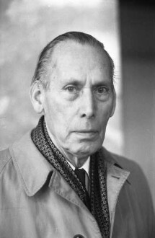
Adolf Portmann
(1897-1982)
Mezi biologií a filozofií

Slide 2
Adolf Portmann (1897-1982)
Švýcar (!)
Biolog, antropolog, zoolog, filozof

Slide 3
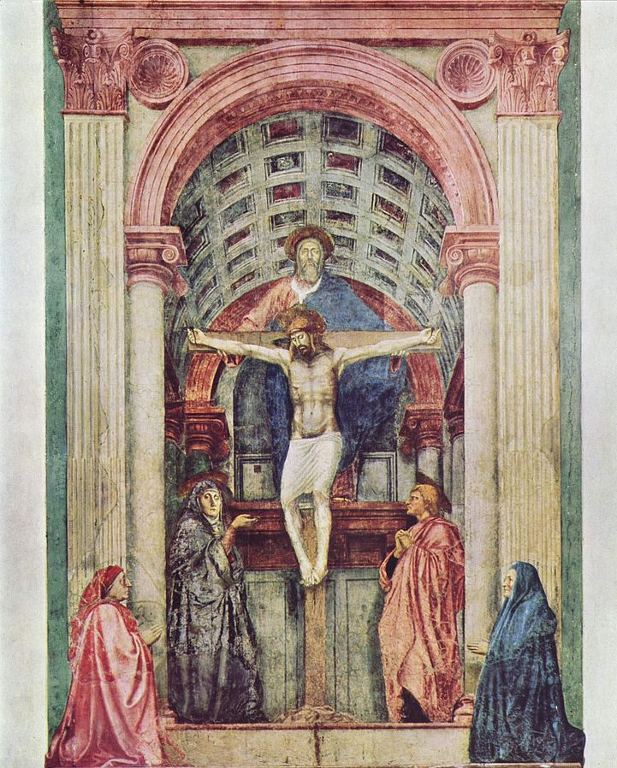
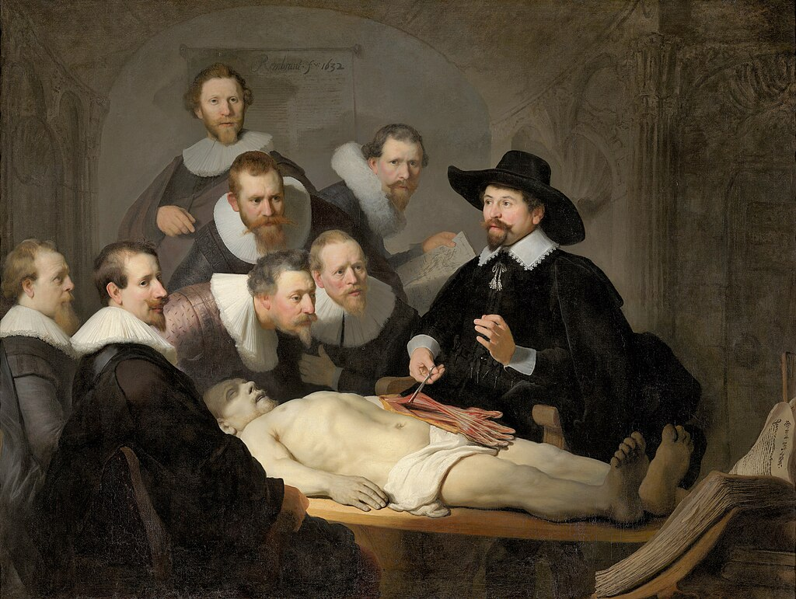
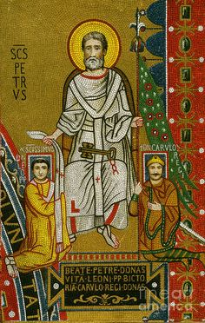

Slide 4
